Slide 1
МБДОУ № 20 «Колосок»
СЪЕДОБНЫЕ И НЕСЪЕДОБНЫЕ ГРИБЫ
Путешествие в сказочный лес
Подготовила воспитатель
Карпычева Н.В.

Slide 2
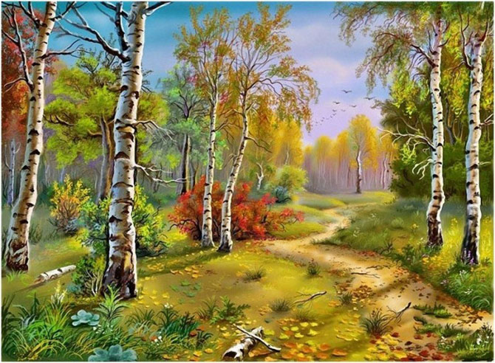

Slide 3
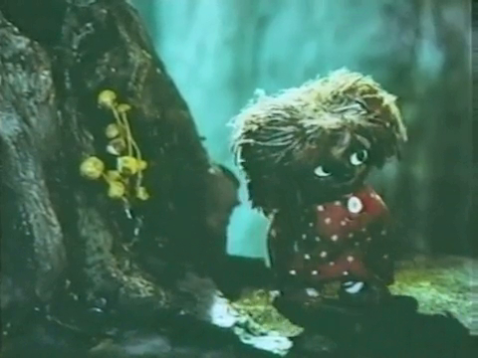

Slide 5
Какие бывают грибы?
Съедобные
Те грибы которые можно кушать: варить, жарить, солить.
Несъедобные
- ядовитые, поганки, те которые кушать нельзя

Slide 6
Белый гриб (Боровик)

Slide 7
Ложные опята

Slide 8
Лисички

Slide 9
Мухомор

Slide 10
Подосиновик

Slide 11
Подберёзовик

Slide 12
Бледная поганка

Slide 13
Опята

Slide 14
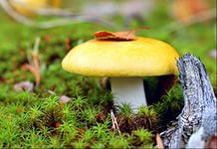
сыроежка

Slide 15
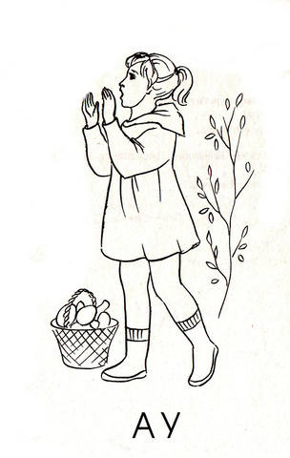

Slide 16
Игра «Мы идём в осенний лес»
Мы идём в осенний лес
А в лесу полно чудес!
Дождь вчера в лесу прошёл-
Это очень хорошо.
Будем мы грибы искать
И в корзину собирать.
Вот сидят маслята
На пеньке опята.
Ну, а ты, мухомор,
Украшай осенний бор.

Slide 17
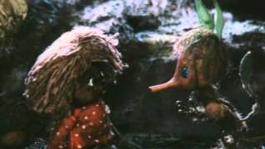

Slide 18
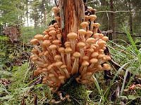
ЗАГАДКИ
На пеньке сидят братишки все в веснушках шалунишки. Эти дружные ребята называются ….(опята)

Slide 19
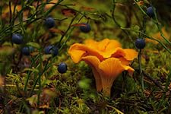
Ходят в рыженьких беретах очень дружные сестрички золотистые ….(лисички)

Slide 20
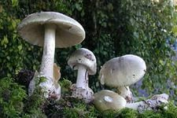
Я не привыкла нравиться,
Кто съест меня – отравиться (бледная поганка)

Slide 21
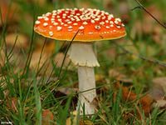
Возле леса на опушке украшая тёмный бор вырос пестрый, как Петрушка Ядовитый …. (мухомор)

Slide 22
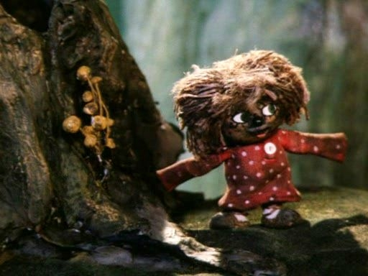

Slide 23
